Slide 1
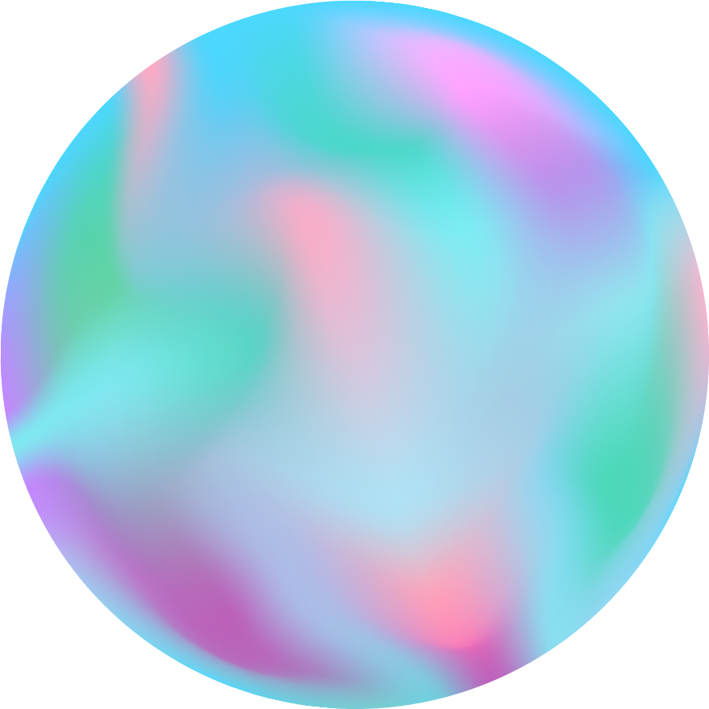
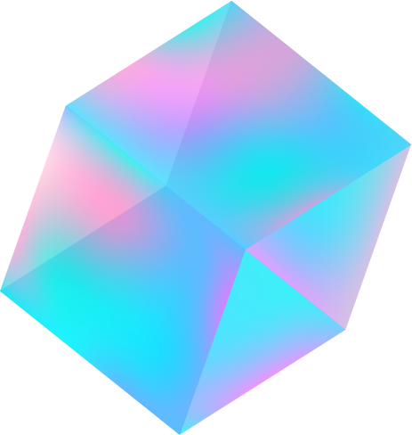
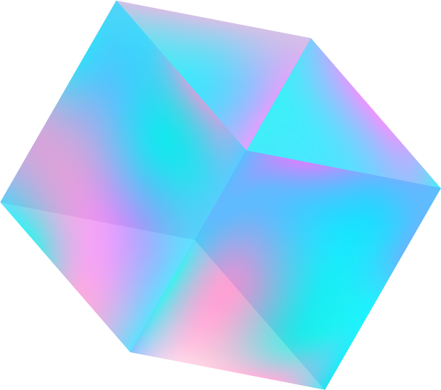

3D-рендеринг система з абстракційним шаром RHI для кількох рендеринг API
Виконав ст. гр. ПЗПІ-21-2 Ігор Павловський Науковий керівник: ст. викл. кафедри ПІ Дмитро Матвєєв

Slide 2
Виклики сучасної графіки
02
- Великі рушії (Unreal Engine, Unity) перевантажені функціоналом;
- Обмежені можливості спрощення графічного пайплайну;
- Непотрібні рендер-паси додають обчислювальний оверхед;
- Складність для платформ із обмеженими ресурсами.

Slide 3
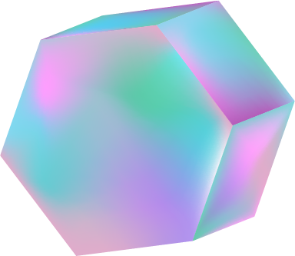

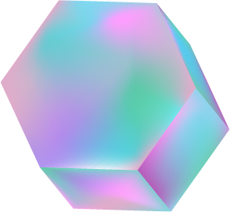
Обмеження комерційних рушіїв
01
02
03
04
03
Платформи з обмеженнями потребують мінімального оверхеду.
Низькорівневі API (DirectX 12, Vulkan) вимагають складного коду.
Надлишкові рендер-паси ускладнюють оптимізацію
Невеликі команди потребують простих рішень.

Slide 4
Цілі проєкту
04
Створення 3D-рендеринг системи на C++ з RHI для DirectX 12 і потенційно Vulkan.
Система підтримує продуктивний інстансований PBR-рендеринг, зручну обробку матеріалів, включаючи masked opaque, і GLTF-активи, уникаючи непотрібних рендер-пасів.
Вона орієнтована на невеликі команди, які потребують високої продуктивності на обмежених платформах із можливістю легкого розширення.

Slide 5
Сучасні тенденції
05
Низькорівневі API (DirectX 12, Vulkan) забезпечують
оптимізований доступ до GPU.
GLTF — стандарт для активів, PBR — для реалізму.
Комерційні рушії ускладнені надлишковими рендер
пасами.
Потреба в спрощених рішеннях для обмежених
платформ зростає.

Slide 6
Функціональні та нефункціональні вимоги
06
Ініціалізація рендерингового контексту, підтримка GLTF-активів.
PBR, інстансований рендеринг, masked opaque матеріали.
Висока продуктивність із мінімальним оверхедом.
Сумісність із Windows і DirectX 12.

Slide 7
Модульна структура системи
07
Презентація
WinAPI для вікон і вводу.
Рендеринг
RHI для DirectX 12, PBR, тіні.
Дані
ECS для сцен, AssetsLoader для GLTF.

Slide 8
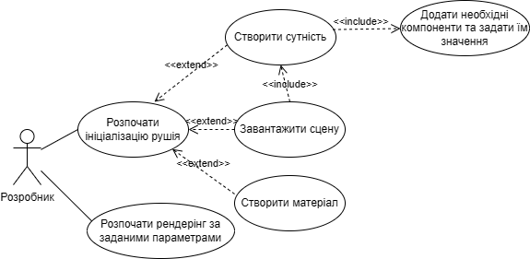
Моделювання взаємодії
08

Slide 9
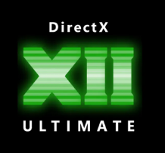



Технічна реалізація
09

Slide 10
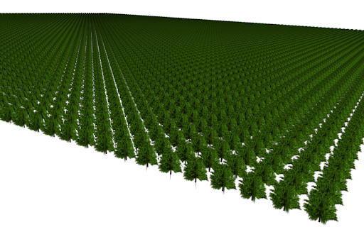
Оптимізовані техніки рендерингу
10

Slide 11
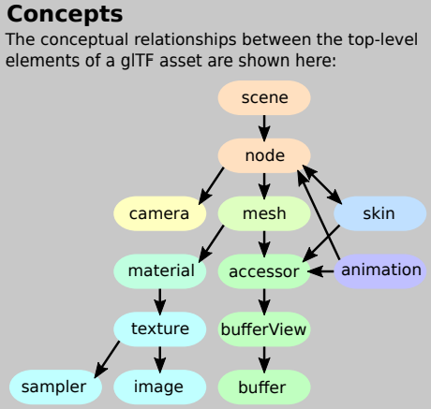
Зручна обробка активів
11

Slide 12
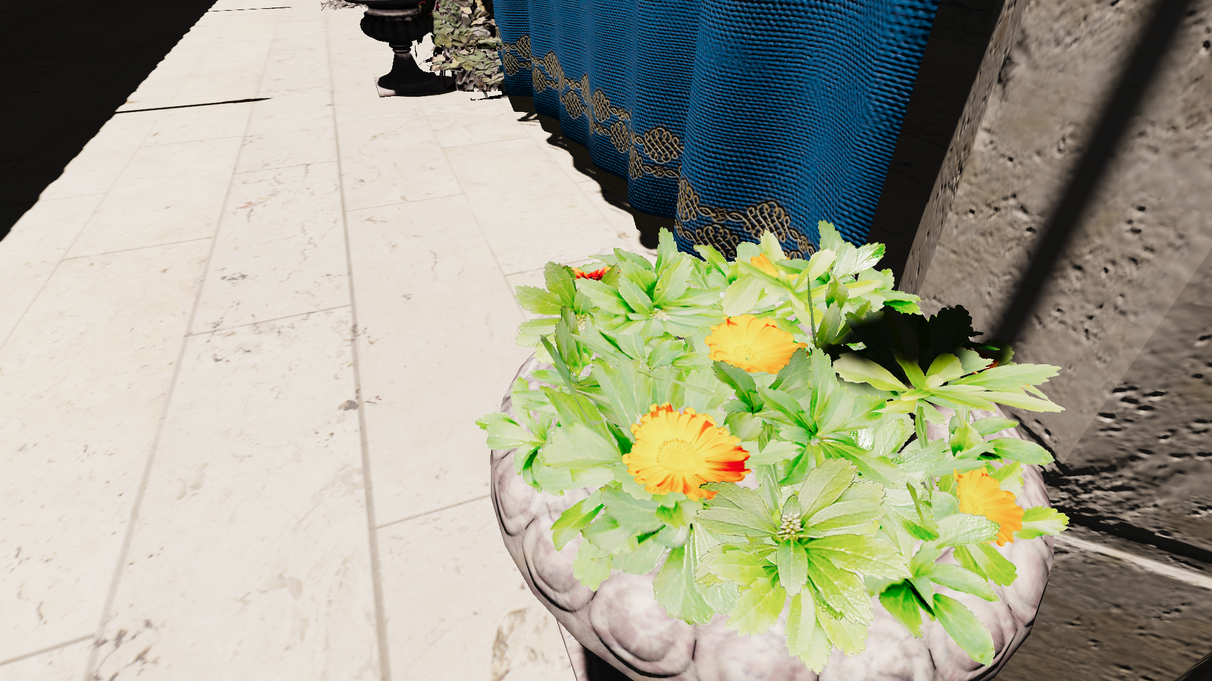
Підтримка різноманітних матеріалів
12

Slide 13
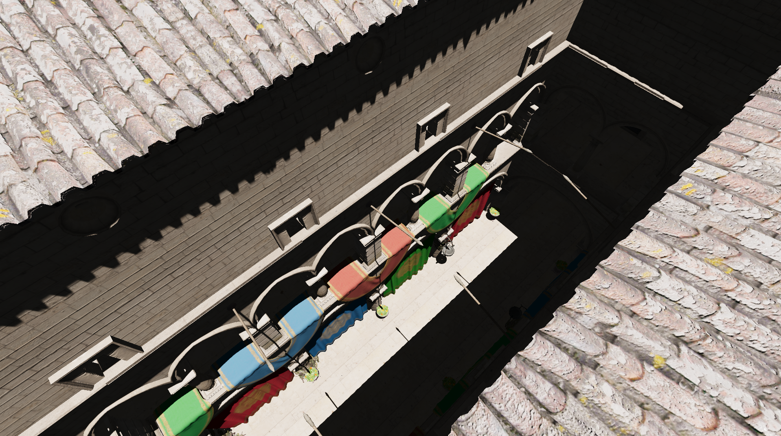
Реалізація тіней
13

Slide 14
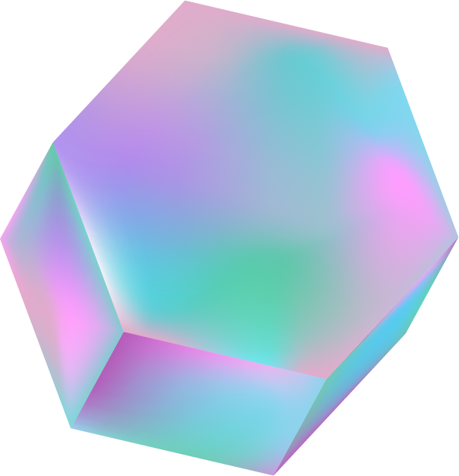
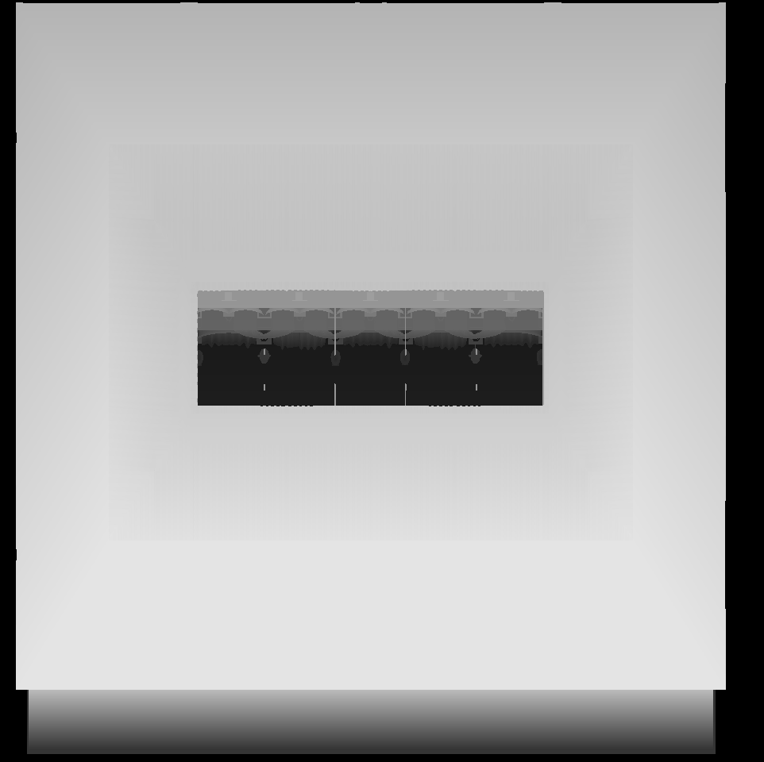
Shadowmap Depth Target
14

Slide 15
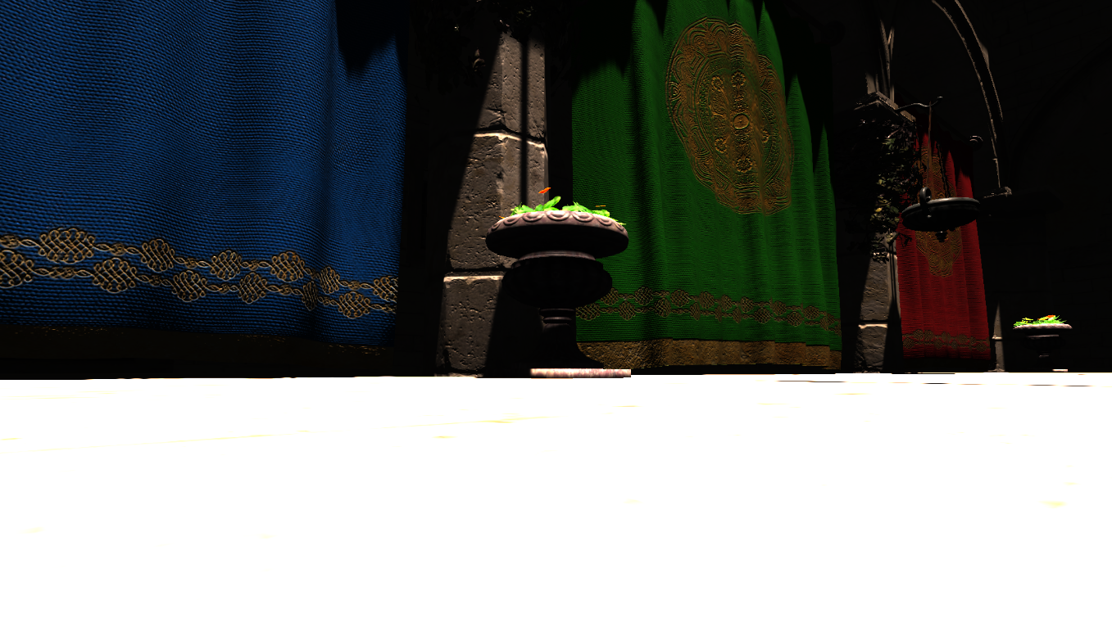
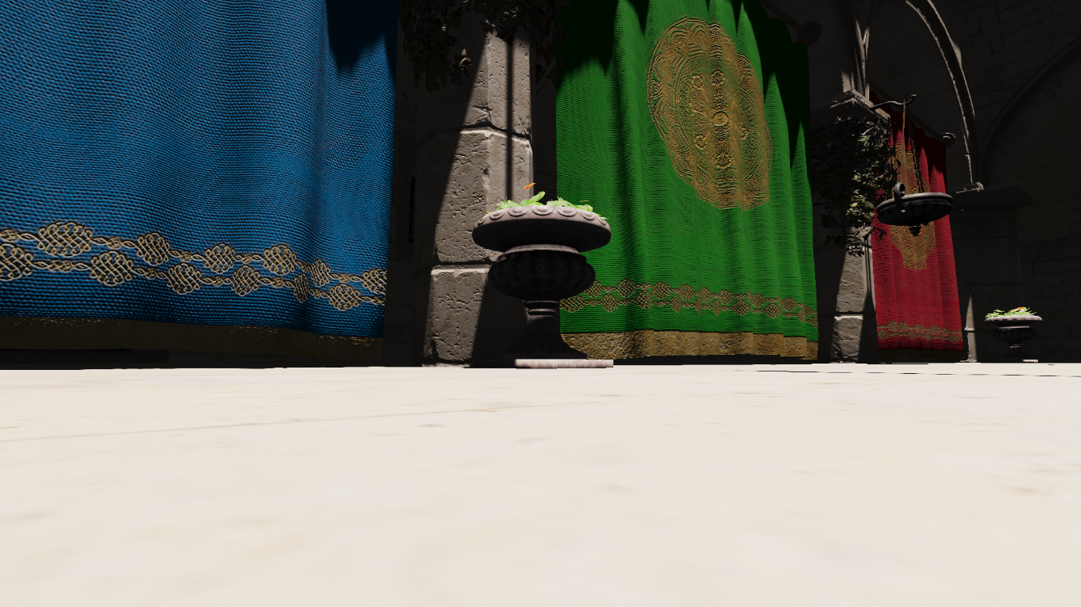
Кастомна пост-обробка
15

Slide 16
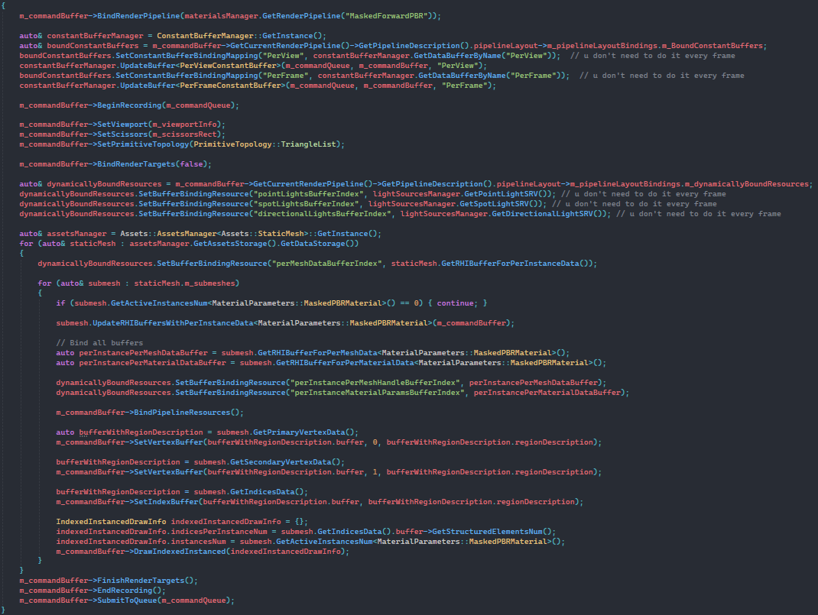
Код рендер-пасу
16

Slide 17
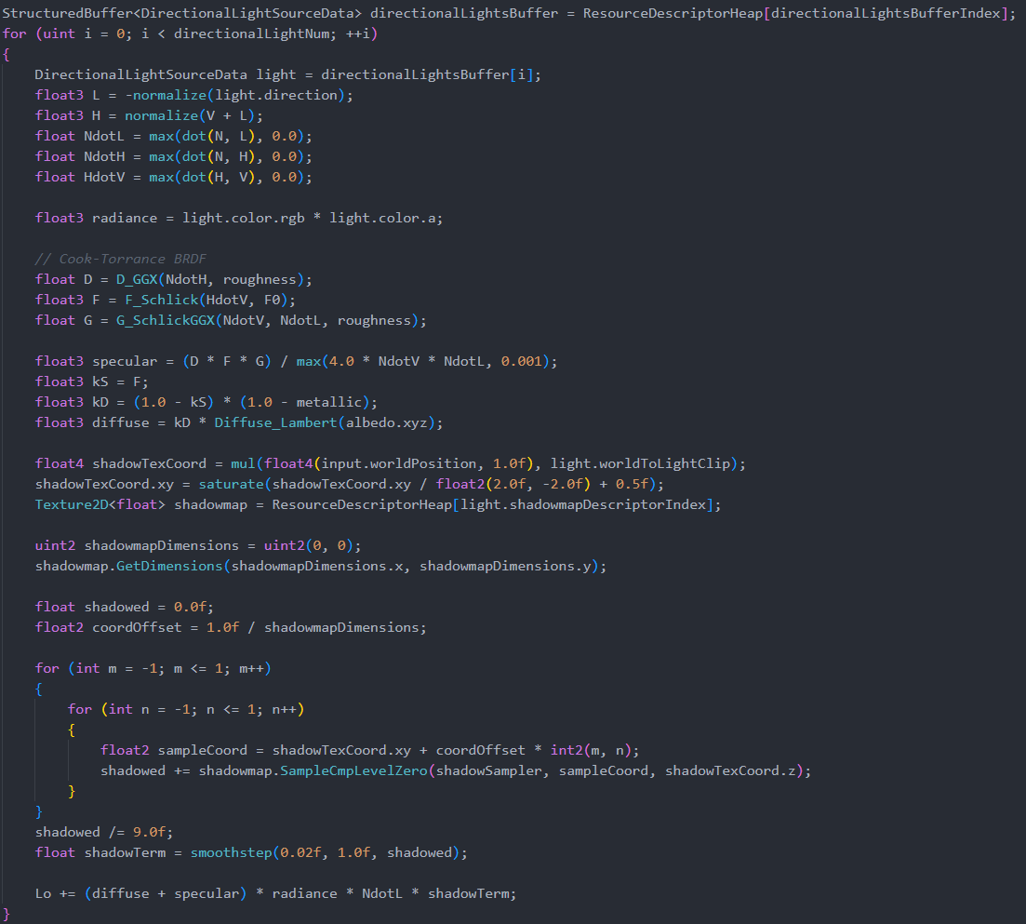
PBR-освітлення від Directional Light
17

